Slide 1
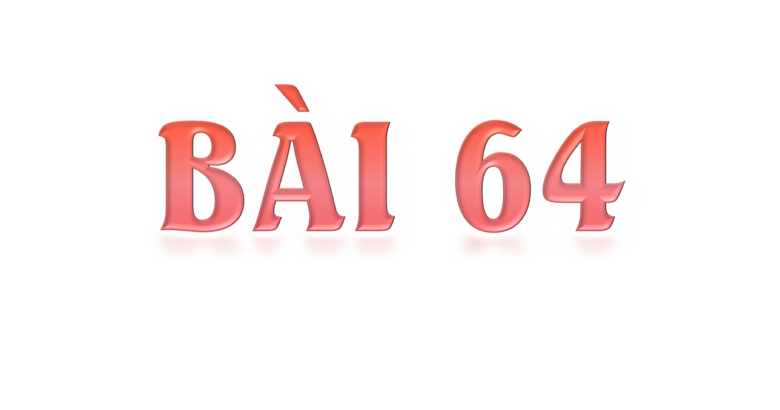



Tiết 2

Slide 2


Slide 3
1
Tính nhẩm (theo mẫu).
Làm SGK
a)
Mẫu:
80 000 – 50 000
=
?
Nhẩm:
8 chục nghìn – 5 chục nghìn
=
3 chục nghìn
80 000 – 50 000
=
30 000
60 000 – 20 000
90 000 – 70 000
100 000 – 40 000
b)
Mẫu:
38 000 – 4 000
=
?
Nhẩm:
38 nghìn – 4 nghìn
=
34 nghìn
38 000 – 4 000
=
34 000
57 000 – 3 000
43 000 – 8 000
86 000 – 5 000

Slide 4
1
Tính nhẩm (theo mẫu).
a)
60 000 – 20 000
= 40 000
= 20 000
90 000 – 70 000
100 000 – 40 000
= 60 000
b)
= 54 000
57 000 – 3 000
43 000 – 8 000
= 35 000
86 000 – 5 000
= 81 000

Slide 5
2
Đặt tính rồi tính.
Làm vở
97 582 – 81 645
56 938 – 9456
43 572 – 637
97 582
56 938
43 572
–
–
–
81 645
9 456
637
15 937
47 482
42 935

Slide 6
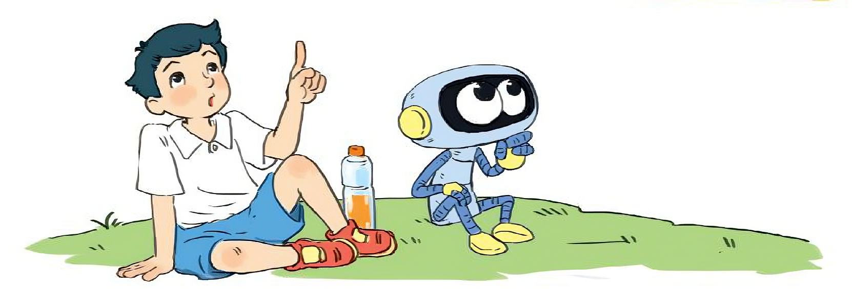
3
Trong hai biểu thức dưới đây, biểu thức nào có giá trị lớn hơn?
a) 70 000 – 9 000 + 6 023
b) 93 279 – 3 279 – 20 000
Làm SGK

Slide 7
3
Trong hai biểu thức dưới đây, biểu thức nào có giá trị lớn hơn?
a) 70 000 – 9 000 + 6 023
=
61 000
+ 6 023
= 67 023
b) 93 279 – 3 279 – 20 000
=
90 000
– 20 000
= 70 000
Ta có 67 023 < 70 000. Vậy biểu thức b có giá trị lớn hơn.

Slide 8
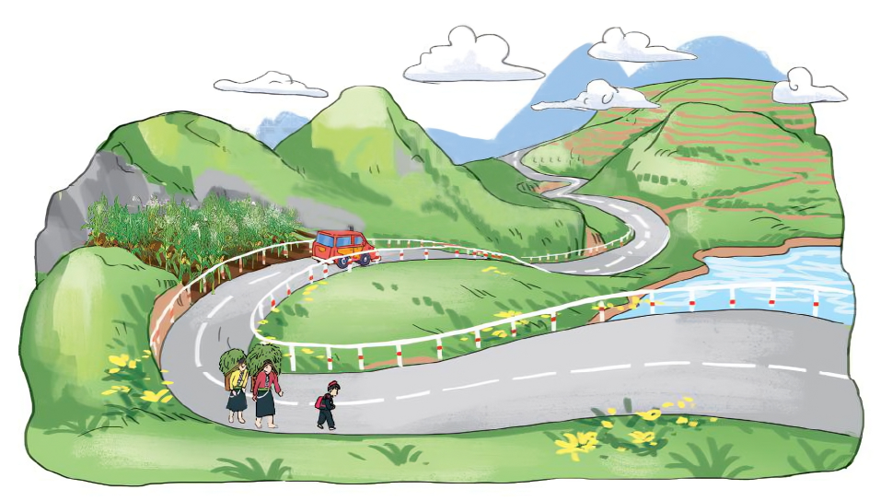
4
Đường từ nhà An đến thị xã gồm một đoạn lên dốc và một đoạn xuống dốc. Đoạn đường lên dốc dài 6 700m, đoạn đường xuống dốc ngắn hơn đoạn đường lên dốc là 2 900m. Hỏi đường từ nhà An đến thị xã dài bao nhiêu mét ?
Tóm tắt
Đoạn đường lên dốc:
6 700m
2 900m
Đoạn đường xuống dốc ngắn hơn đoạn đường lên dốc:
Đoạn đường từ nhà An đến thị xã:
... m?
Bài giải
Đoạn đường xuống dốc dài số mét là:
Làm vở
6 700 – 2 900 = 3 800 (m)
Đoạn đường từ nhà An đến thị xã dài số mét là:
6 700 + 3 800 = 10 500 (m)
Đáp số:
10 500 m

Slide 9
5
Đố bạn.
Tìm hiệu của số lớn nhất có năm chữ số và số bé nhất có ba chữ số khác nhau.

Slide 10
5
Đố bạn.
Tìm hiệu của số lớn nhất có năm chữ số và số bé nhất có ba chữ số khác nhau.
Làm vở
Bài giải
Số lớn nhất có năm chữ số là:
99 999
Số bé nhất có ba chữ số khác nhau là:
102
Vậy hiệu của hai số là:
99 999 - 102 =
99 897

Slide 11


Slide 12




1. Củng cố phép trừ trong phạm vi 100 000, tính nhẩm các số tròn nghìn, tròn chục nghìn; tính giá trị biểu thức.
2. Vận dụng giải bài tập có liên quan.

